Slide 1
Творческий проект «Кухня моей мечты»
Наша цель:
Учиться выполнять мини – проект
Учиться работать в группе
Разработала: Л. Н. Попович,
учитель технологии
МБОУ «СШ №10»

Slide 2
Распределение ролей
Лидер – организует работу в группе.
Генератор идей – выдает новые идеи.
Хранитель времени – следит за регламентом.
Спикер – оратор.
Инициативный исполнитель – «рядовой» сотрудник команды (2-3человека).

Slide 3
Правила работы в группе
работают все на общий результат;
в группе должен быть ответственный;
своё несогласие высказывай вежливо;
если не понял, переспроси.

Slide 4
Оценочный лист «Работа группы»
№ п/п | Ф. И. участника группы | Критерии оценивания (оценка по каждому «0-3» баллов: «1» — да, «0» — нет) |  |  | Оценка группы 3 б. – «5» 2 б. – «4» 1 б. – «3»
 |  | участвовал в рабочем обсуждении | участвовал в принятии рабочих решений | соблюдал принципы сотрудни-чества
1. | Иванова Таня | 1 | 0 | 1 | 2

Slide 5
Повторение: составьте кластер по теме: «Оформление интерьера»
зонирование
требования
планировка
Интерьер кухни -столовой
типы планировки
стили
цвет
отделочные материалы

Slide 6
План выполнения проекта «Кухня моей мечты»
Проблемная ситуация (потребность в изделии)
Цель проекта
Задачи проекта
Исследование (поиск и анализ информации) Варианты планировки кухни
Критерии выбора планировки (дополнить)
Выбор лучшего варианта планировки Моя кухня (описание выбранного варианта)
Какую бытовую технику нужно иметь на кухне
Выбор цветового решения кухни
Самооценка

Slide 7
Задания группам
Начертить план кухни, указав расположение окна, входной двери, места подключения к водопроводу, воздуховоду;
с помощью шаблонов выполнить 4 варианта планировки , определить «рабочий треугольник»;
дополнить критерии выбора планировки;
по критериям выбрать лучший вариант планировки,
начертить получившийся «рабочий треугольник»;
описать получившийся вариант планировки;
подобрать бытовую технику;
определить цветовое решение кухни (с учётом расположения окон, размеров кухни, цветовых предпочтений семьи и пр.)
представить проект одноклассникам, произвести самооценку.

Slide 8
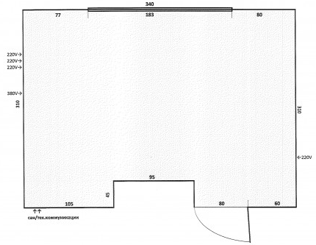
план кухни

Slide 9
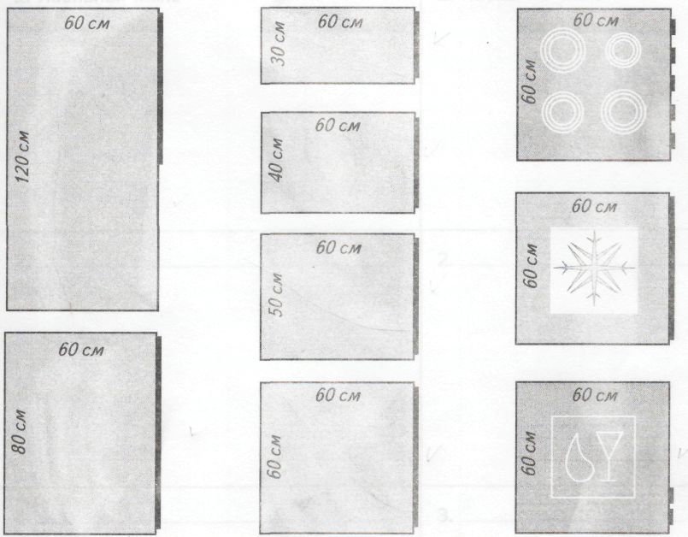
Шаблоны для планировки кухни
Напольные шкафы
Напольные
высокие
шкафы

Slide 10
Критерии выбора планировки
Всё кухонное оборудование размещено.
Есть место для обеденной зоны.
Компактный «рабочий треугольник».
(Допишите свои критерии, если необходимо)
Выбор лучшего варианта планировки (пример)
Критерии выбора
+
+
+
-
-
3
+
+
-
+
+
4
+
+
+
+
+
5
+
-
+
+
+
4

Slide 11
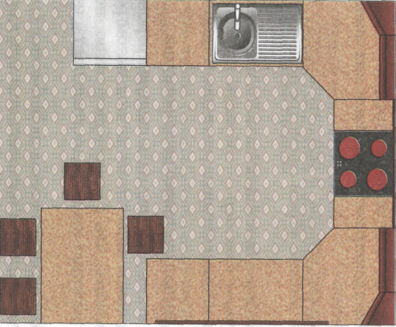
Планировка кухни «рабочий треугольник»

Slide 12
Моя кухня (описание выбранного варианта)
Описать тип планировки
Возможности этой планировки (см. критерии)
Какую бытовую технику нужно иметь на кухне
Холодильник – (назначение)
Электроплита - ….

Slide 13
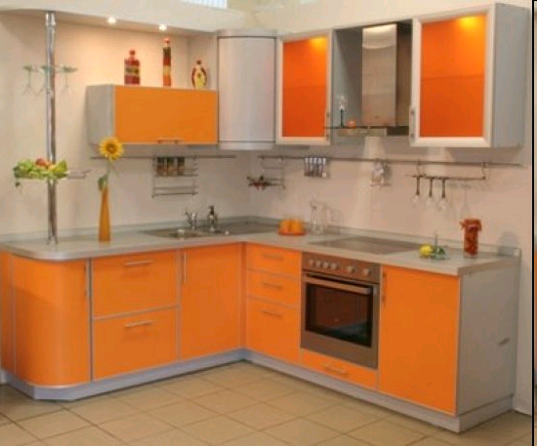
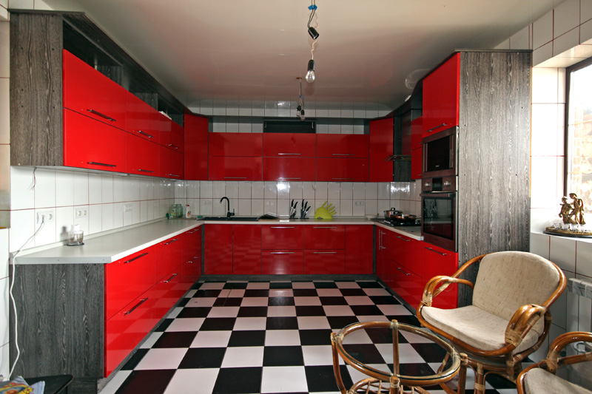
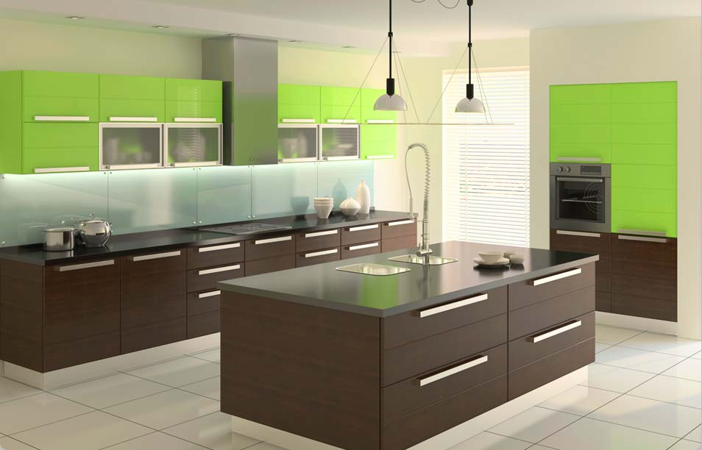
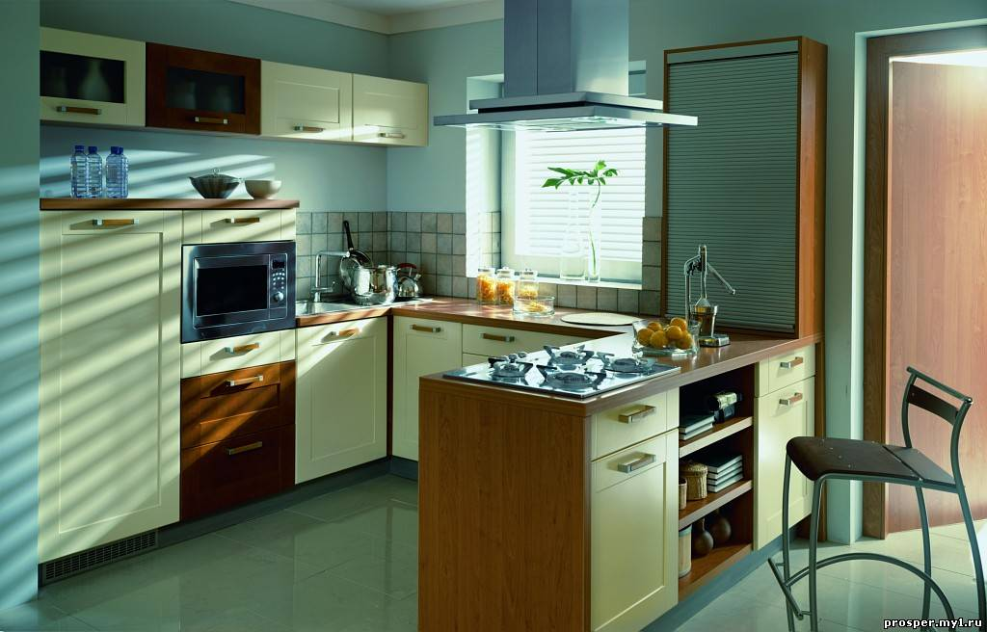
Цветовое решение кухни

Slide 14
Самооценка проекта
Достигнута ли цель проекта?
Что получилось наиболее удачно? Что не получилось? Почему?
Понравилась ли работать над проектом?
Что нового узнала в ходе выполнения проекта?
Пригодится ли в будущем?

Slide 15
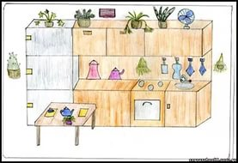
Эскиз кухни - столовой

Slide 16
Защита проекта (1 балл за каждый критерий)
Обоснованы причины, побудившие взяться за выполнение данного проекта.
Цель (результат) – сформулирована верно.
Задачи (не менее трёх), способствуют достижению цели.
Наличие материалов исследования (опрос, интервью, анализ материалов СМИ, и пр.)
Планировки кухни (не менее трёх) выполнены аккуратно – обозначены стены, дверь, окно.
Разработаны (дополнены )свои критерии выбора варианта планировки.
Дано описание выбранного варианта (тип планировки, возможности этой планировки).
Дано описание бытовой техники.
Обоснован выбор цветового решения.
Произведён полный самоанализ.
Дополнительный балл – за проектирование кухни с помощью
компьютерной программы.
9-10 баллов – «5»; 8-7 баллов – «4»; 6-5 баллов – «3»

Slide 17
Закончи предложения
Было интересно …
Было трудно …
Теперь я могу …
Меня удивило …
Мне захотелось …

Slide 18
Домашнее задание
Нарисовать эскиз получившейся кухни.

